Slide 1


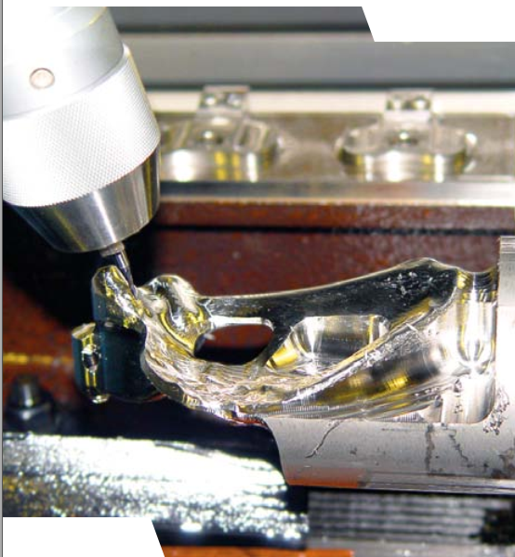
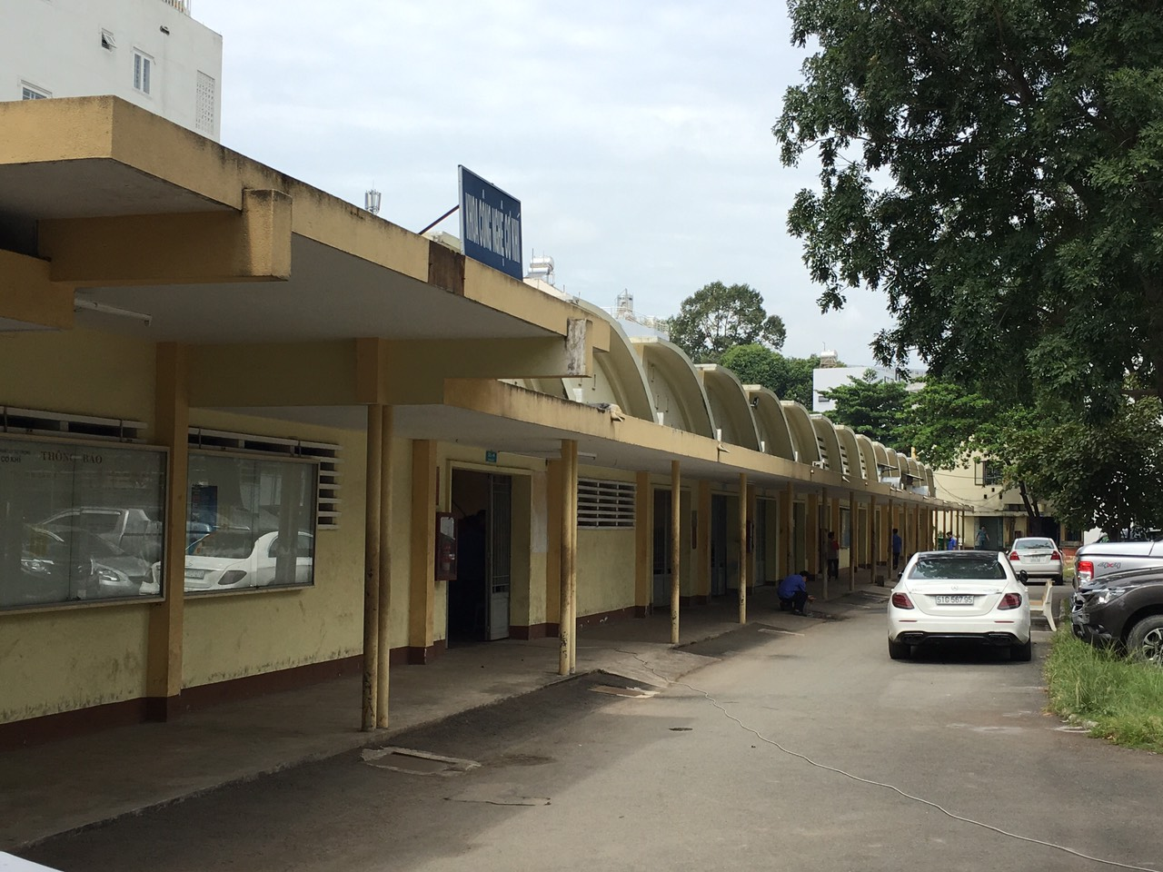
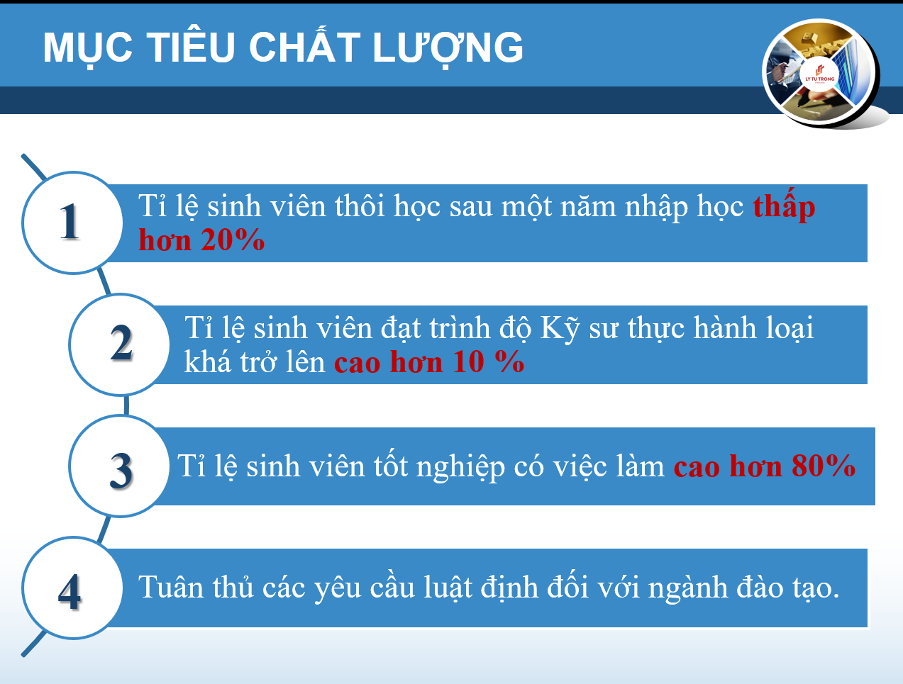
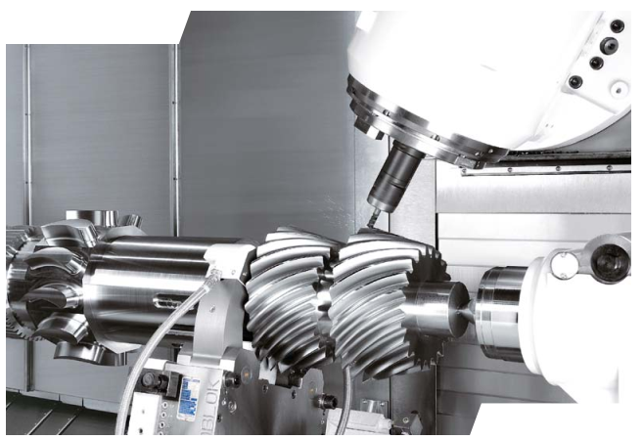
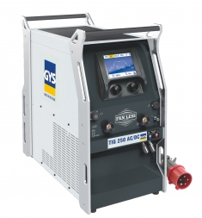

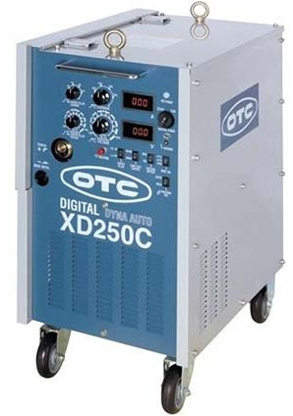
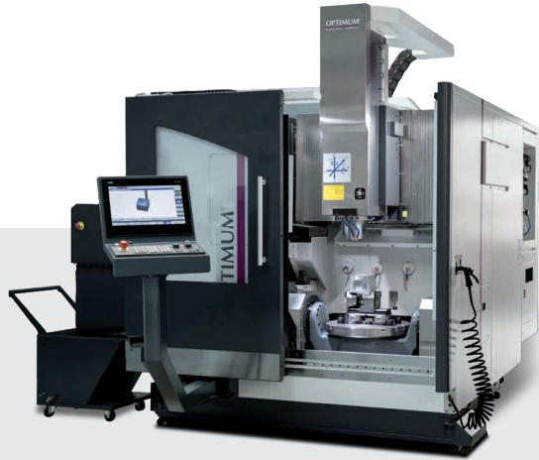
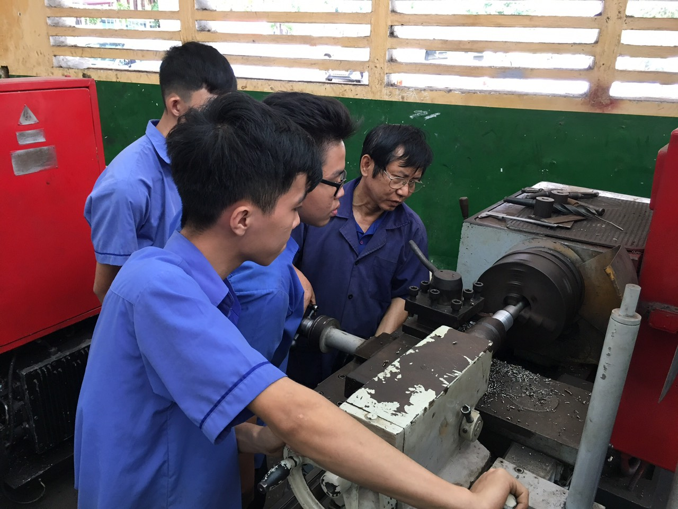
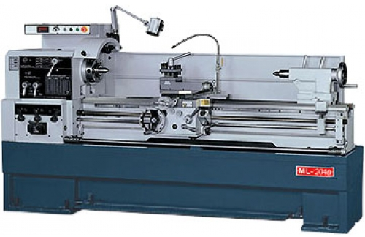
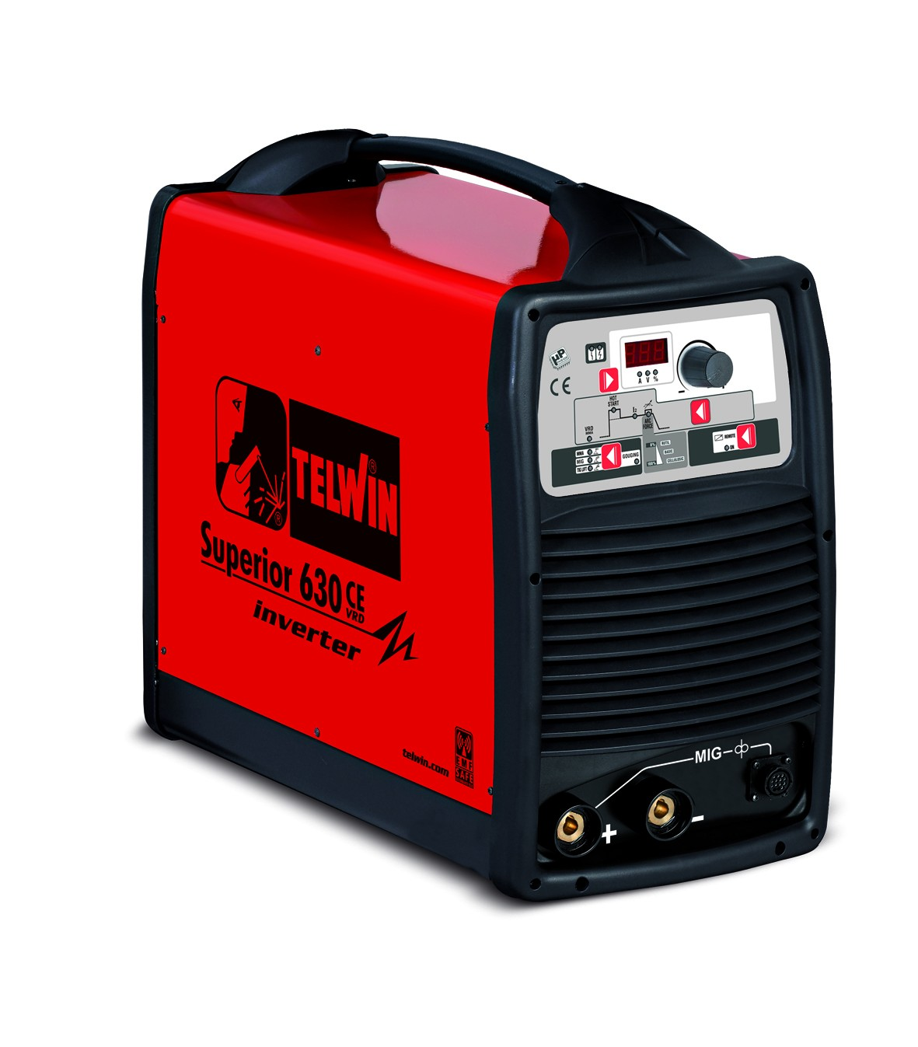
TRƯỜNG CAO ĐẲNG LÝ TỰ TRỌNG TP.HỒ CHÍ MINH
KHOA CƠ KHÍ
CHÀO MỪNG QUÝ KHÁCH, TÂN SINH VIÊN
THAM QUAN TRIỂN LÃM THIẾT BỊ ĐÀO TẠO TẠI TRƯỜNG
CÁC CHUYÊN NGÀNH ĐÀO TẠO
CÔNG NGHỆ CHẾ TẠO MÁY
CÔNG NGHỆ KỸ THUẬT CƠ KHI
CẮT GỌT KIM LOẠI
CÔNG NGHỆ KHUÔN MẪU
BẢO TRÌ THIẾT BỊ CƠ ĐIỆN
BẢO TRÌ HỆ THỐNG THIẾT BỊ CÔNG NGHIỆP
LIÊN HỆ:
Email:
ĐTDĐ:

